Slide 1
Image Captioning Systems Testing

Slide 2
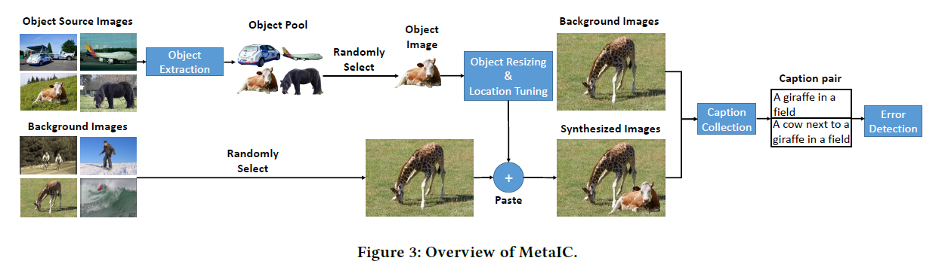
Automated Testing of Image Captioning Systems——MetalC
Notes:
生成的细节方面，涉及到直线二分插入图像、图像大小控制。缺点在于生成的图像不自然

Slide 3
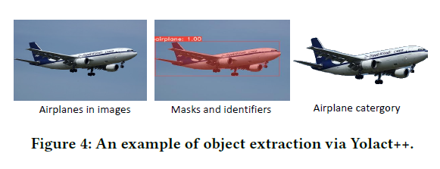
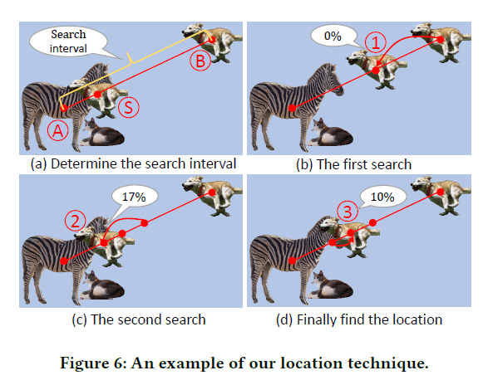
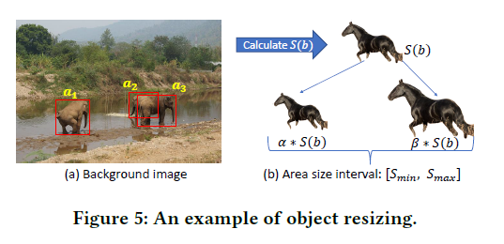
Automated Testing of Image Captioning Systems ——MetaIC
Notes:
例如，在寻找重叠比率区间 (0 0.15] 的合适坐标时，如果第一次搜索得到的重叠比率为0%，则太小。第二次搜索可能得到17%，但这违反了规则1。因此，算法会继续搜索直到找到符合条件的坐标。对于每个比率区间，算法允许最多两次“跳跃”在二分搜索中，其中2是预定义的阈值。

Slide 4
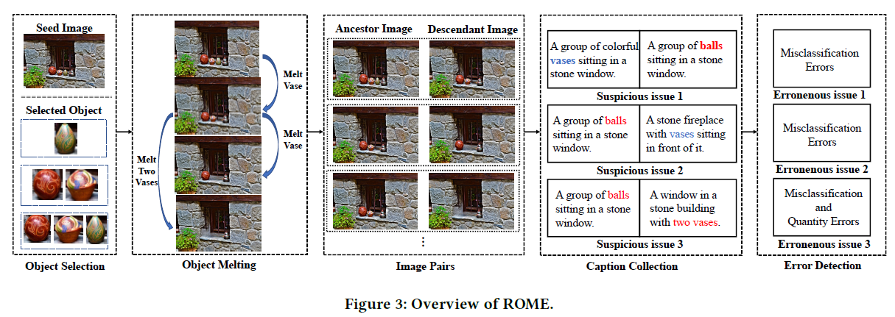
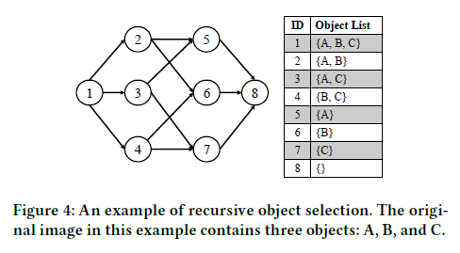
ROME: Testing Image Captioning Systems via Recursive Object Melting
Notes:
对象选择部分，由于是对种子图片中的对象个数进行选择，因此其排列数较多2^n，可以通过小规模的种子生成大规模的样本
对象消融部分，采用LaMa模型来把消融的部分进行填充，为了保证效果应该尽可能不消融最大物体
文本收集部分即收集结果
错误检测部分，后代的文本结果差异应该只来自于本节点图像与祖先节点的差异，集合关系上，即子集关系（MR1）。另外，如果仅有一个对象，而这个对象被删除，这时不能简单比较，作者定义了单词组规则和同义词规则来处理这种情况（MR2）。
自然度评价方面，发现ROME比MentalC好，毕竟ROME是来自于现实中的图片
错误报告方面，能发现分类错误、遗漏、数量错误、描述错误
ROME也发现了一些在COCO、ImageNet、MNIST等测试集中的语料标注错误
ROME也存在误报的情况，主要是同义词的规则判断有误、假阳性等问题，

Slide 5
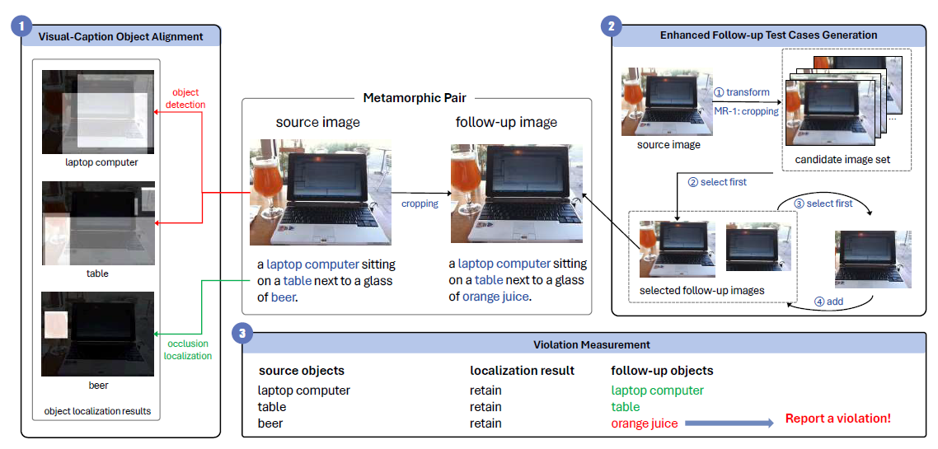
Metamorphic Testing of Image Captioning Systems via Reduction-based Transformations——REIC

Slide 6
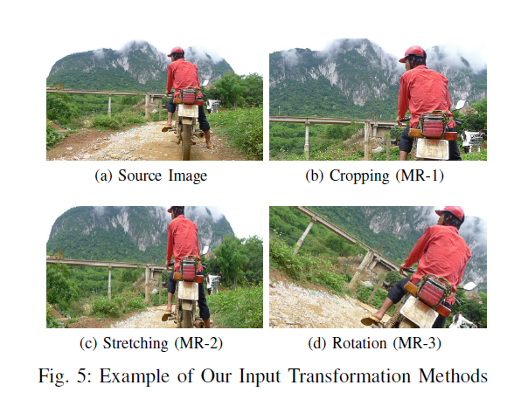
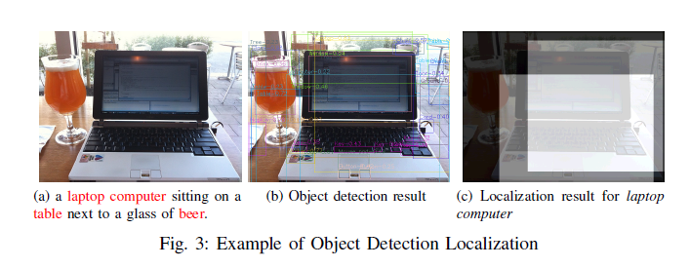
Metamorphic Testing of Image Captioning Systems via Reduction-based Transformations——REIC

Slide 7
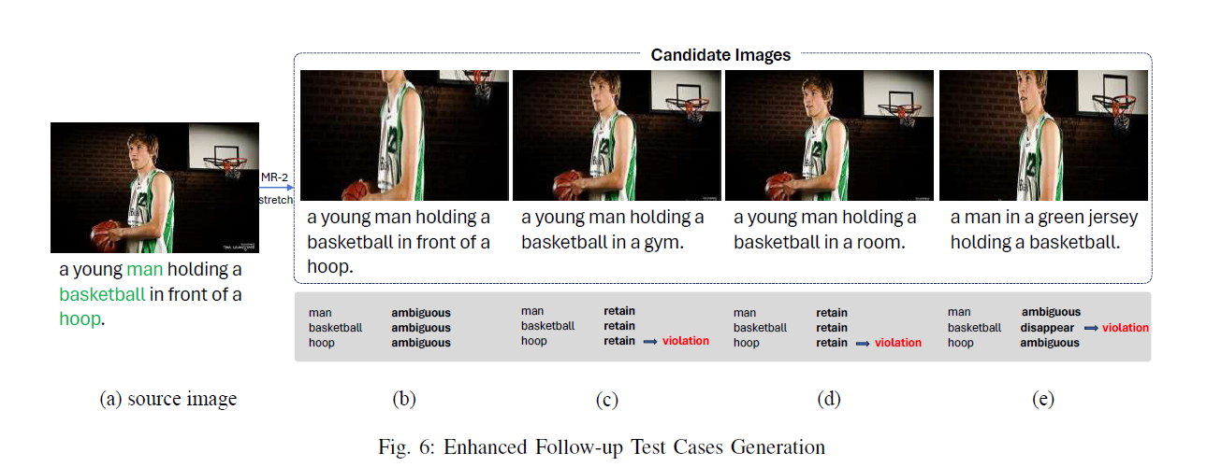
Metamorphic Testing of Image Captioning Systems via Reduction-based Transformations——REIC

